Slide 1

Disciplina: Estrutura de Dados 1
Curso: Ciência da Computação
Professor: Clayton Zambon

Slide 2
5. Fila (Queue)
5.3. Alocação Dinâmica;

Slide 3

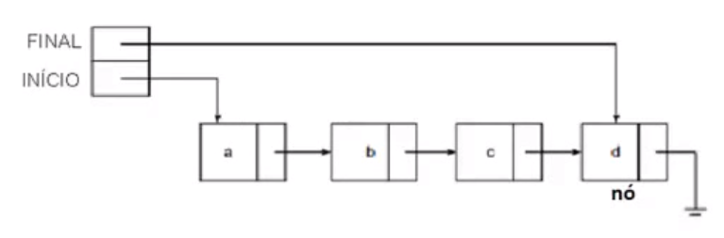
5. Fila (Queue)
5.3. Fila com Alocação Dinâmica
- Fila Dinâmica:
  Tipo de Fila onde cada elemento aponta para o seu sucessor na Fila;
  Usa um Nó descritor para representar o início e final da fila e uma indicação de final de Fila
Disciplina: Estrutura de Dados 1

Slide 4
5. Fila (Queue)
5.3. Fila com Alocação Dinâmica
Implementando uma “Fila Dinâmica”:
- FilaDin.h: definir
  Protótipos das funções;
  O tipo de dado armazenado na Fila;
  O ponteiro Fila;
- FilaDin.c: definir
  O tipo de dados Fila;
  Implementar as funções;
- main.c: definir
  Fazer as chamadas das funções;
Disciplina: Estrutura de Dados 1

Slide 5
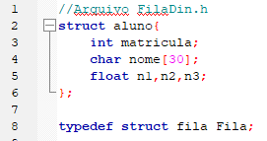
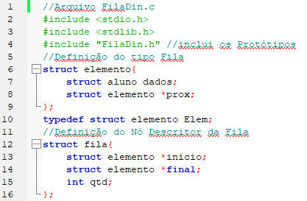
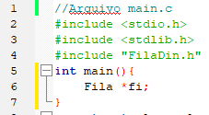
5. Fila (Queue)
5.3. Fila com Alocação Dinâmica
- Definindo os Tipos, Structs e Ponteiro;
Disciplina: Estrutura de Dados 1

Slide 6
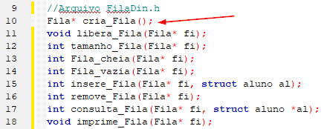
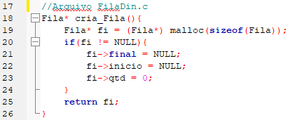
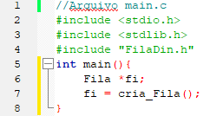
5. Fila (Queue)
5.3. Fila com Alocação Dinâmica
Implementando a função “cria_Fila”:
Disciplina: Estrutura de Dados 1

Slide 7
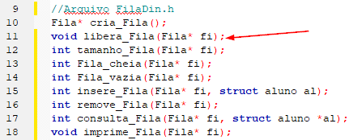
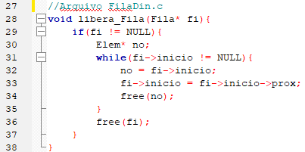
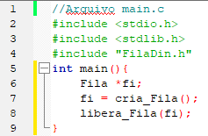
5. Fila (Queue)
5.3. Fila com Alocação Dinâmica
Implementando a função “libera_Fila”:
Disciplina: Estrutura de Dados 1

Slide 8
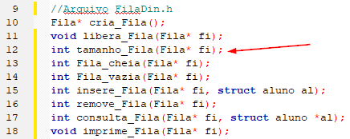
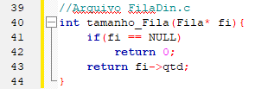
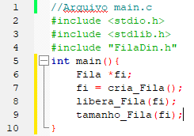
5. Fila (Queue)
5.3. Fila com Alocação Dinâmica
Implementando a função “tamanho_Fila”:
Disciplina: Estrutura de Dados 1

Slide 9
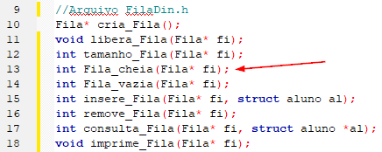

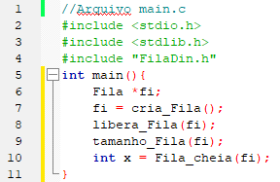
5. Fila (Queue)
5.3. Fila com Alocação Dinâmica
Implementando a função “Fila_cheia”:
Disciplina: Estrutura de Dados 1

Slide 10
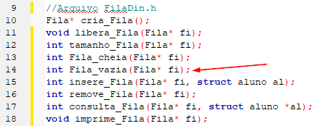
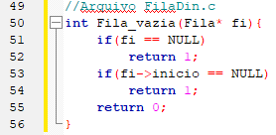
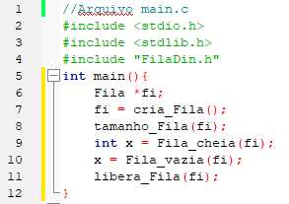
5. Fila (Queue)
5.3. Fila com Alocação Dinâmica
Implementando a função “Fila_vazia”:
Disciplina: Estrutura de Dados 1

Slide 11
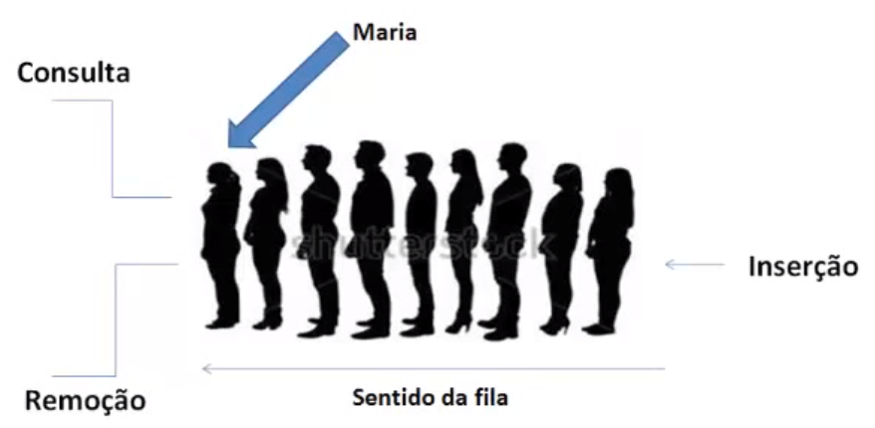
5. Fila (Queue)
5.3. Fila com Alocação Dinâmica
Implementando a função “insere_Fila”: (Enqueue)
  Lembre-se que em uma Fila a inserção é sempre feita no final;
Disciplina: Estrutura de Dados 1

Slide 12
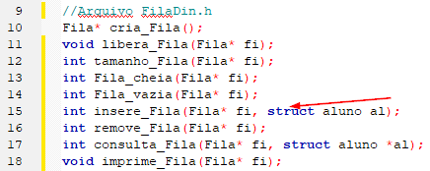
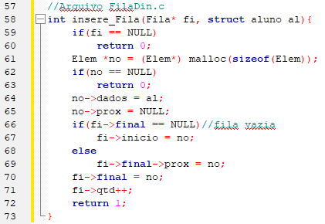
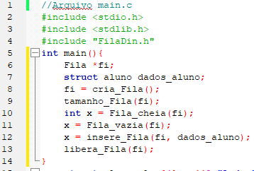
5. Fila (Queue)
5.3. Fila com Alocação Dinâmica
Implementando a função “insere_Fila”: (Enqueue)
Disciplina: Estrutura de Dados 1

Slide 13
5. Fila (Queue)
5.3. Fila com Alocação Dinâmica
Implementando a função “remove_Fila”: (Dequeue)
  Em uma Fila a remoção é sempre no seu início;
  Não é possível remover de uma Fila vazia;
Disciplina: Estrutura de Dados 1

Slide 14
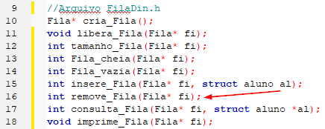
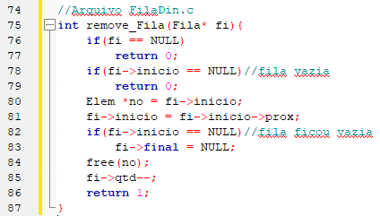
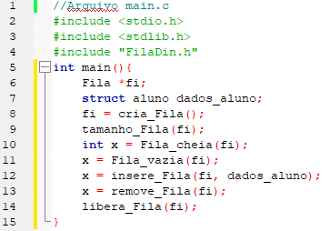
5. Fila (Queue)
5.3. Fila com Alocação Dinâmica
Implementando a função “remove_Fila”: (Dequeue)
Disciplina: Estrutura de Dados 1

Slide 15
5. Fila (Queue)
5.3. Fila com Alocação Dinâmica
Implementando a função “consulta_Fila”:
  Em uma Fila a consulta se dá apenas ao elemento do início;
Disciplina: Estrutura de Dados 1

Slide 16
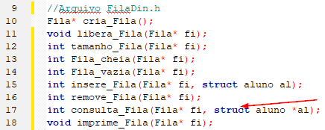
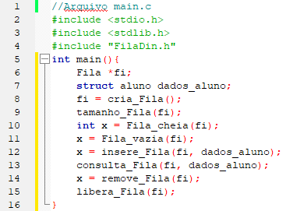
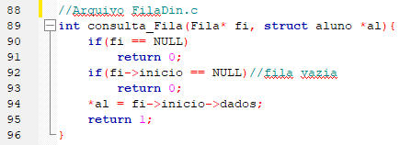
5. Fila (Queue)
5.3. Fila com Alocação Dinâmica
Implementando a função “consulta_Fila”:
  Em uma Fila a consulta se dá apenas ao elemento do início;
Disciplina: Estrutura de Dados 1

Slide 17
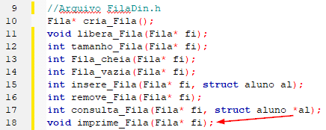
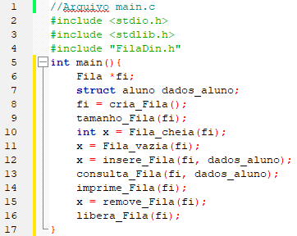
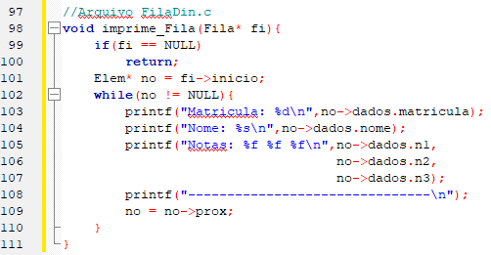
5. Fila (Queue)
5.3. Fila com Alocação Dinâmica
Implementando a função “imprime_Fila”:
Disciplina: Estrutura de Dados 1

Slide 18
5. Fila (Queue)
5.2. Fila com Alocação Estática
EXERCÍCIO:
- Fazer um menu para acessar as funções;
- Fazer as implementações descritas anteriormente;
- Popular a fila com informações do aluno;
- Implementar mensagens para informar o usuário as ações que foram realizadas;
- Ao consultar pela posição ou matrícula, exibir as informações do elemento;
- Quando não encontrar um elemento exibir uma mensagem para o usuário;
- Quando não for possível realizar a operação, exibir a mensagem de fila vazia ou fila cheia conforme o caso.
- Quando inserir ou remover um elemento informar ao usuário se a operação ocorreu com sucesso ou não.
Disciplina: Estrutura de Dados 1

Slide 19
Referências
EDELWEISS, Nina; GALANTE, Renata. Estruturas de Dados. Porto Alegre, BOOKMAN, 2009.
HEINZLE, Roberto. Estruturas de Dados: implementações com C e Pascal. Blumenau, DIRETIVA, 2006.
TENENBAUM, Aron M. Estrutura de Dados usando C. São Paulo, Makron Books, 1995.
FORBELLONE, André Luiz Villar: EBERSPÄCHER, Henri Frederico. Lógica de Programação: a construção de algoritmos e estruturas de dados. 3. ed. São Paulo, PRENTICE HALL, 2005.
KOFFMAN, Elliot B.; WOLFGANG, Paul A. T. Objetos, abstração, estruturas de dados e projeto usando C++. Rio de Janeiro, LTC, 2008.
PEREIRA, Silvio do lago. Estruturas de dados fundamentais: conceitos e aplicações. São Paulo, Érica, 1996.
VILLAS, Marcos Viana et al. Estruturas de dados – Conceitos e técnicas de implementação. Rio de Janeiro, Campus, 1993.
VELOSO, Paulo et al. Estrutura de dados. Rio de Janeiro, Campus, 1996.
Canal do Youtube: Linguagem C Programação Descomplicada
Site: https://programacaodescomplicada.wordpress.com/
Disciplina: Estrutura de Dados 1

Slide 20
Obrigado!
Disciplina: Estrutura de Dados 1

